Slide 1
Annessione (Anschluss) dell’Austria alla Germania (marzo 1938)
Conferenza di Monaco (settembre 1938) fra Germania, Italia, Francia e Regno Unito: la regione cecoslovacca dei Sudeti viene annessa alla Germania
Occupazione tedesca della Cecoslovacchia (marzo 1939): creazione del Protettorato tedesco di Boemia e Moravia e di uno stato slovacco indipendente satellite della Germania nazista
Occupazione italiana dell’Albania (aprile 1939)
«Patto d’acciaio» fra Germania e Italia (maggio 1939)
«Patto di non aggressione» fra Urss e Germania nazista (agosto 1939) e protocollo segreto: spartizione tra le due potenze dei territori di una fascia compresa tra Finlandia e Mar Nero

Slide 2
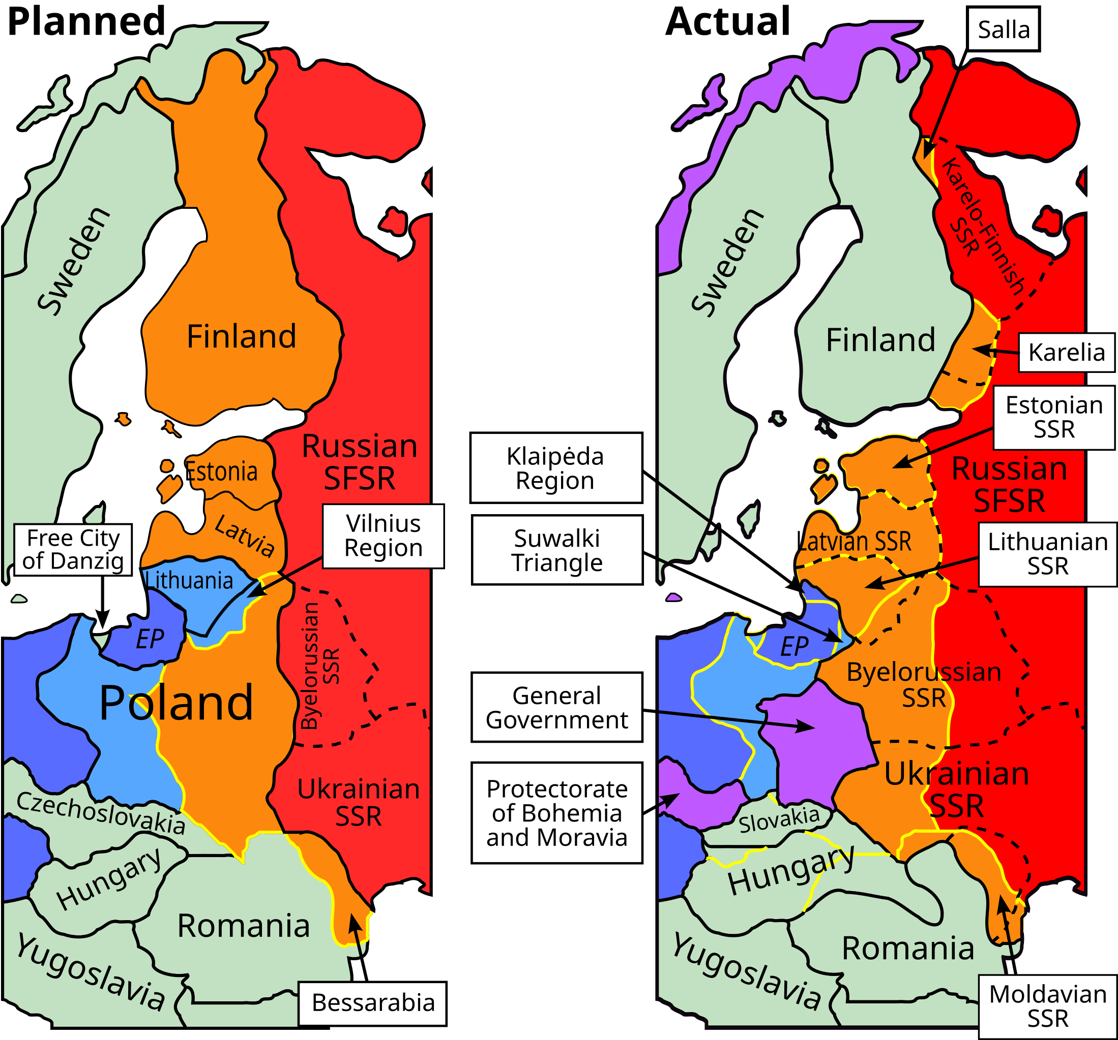
Spartizione tedesco-sovietica dell’Europa orientale (agosto 1939)

Slide 3
L’invasione tedesca della Polonia (1° settembre 1939) dà inizio alla Seconda guerra mondiale
L’Urss occupa la parte orientale della Polonia, i Paesi Baltici, la Bessarabia e attacca la Finlandia, non riuscendo però ad occuparla
Occupazione tedesca di Danimarca, Norvegia, Olanda, Belgio e attacco alla Francia (maggio 1940) che viene sconfitta (giugno 1940) anche con l’intervento italiano
Divisione della Francia in due parti: a nord occupazione diretta nazista, a sud creazione di un governo collaborazionista guidato da Philippe Pétain
Attacco tedesco al Regno Unito (1940-41) che però fallisce

Slide 4
Mussolini vuole condurre una «guerra parallela» alla Germania nazista per dimostrare il peso militare dell’Italia: in nord Africa attacco all’Egitto e alla Somalia britannica
Necessità dell’aiuto tedesco e occupazione britannica dell’Etiopia italiana (aprile 1941)
Attacco italiano alla Grecia (ottobre 1940) e necessità dell’aiuto tedesco
Occupazione della Jugoslavia e della Grecia da parte dell’Asse (Italia e Germania) e dei suoi alleati (Ungheria e Bulgaria)
La Jugoslavia è spartita tra Germania, Italia, Ungheria e Bulgaria
In Croazia viene istituito uno stato satellite dell’Asse guidato dal partito di estrema destra ustascia di Ante Pavelić

Slide 5
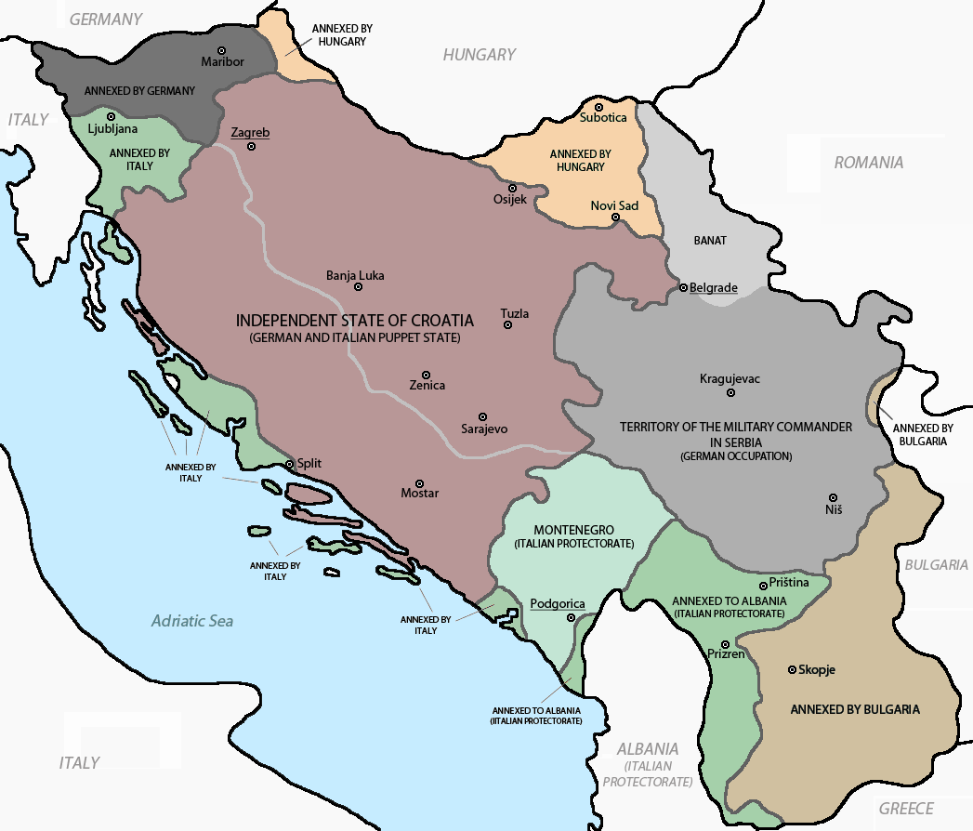
Spartizione della Jugoslavia (1941)

Slide 6
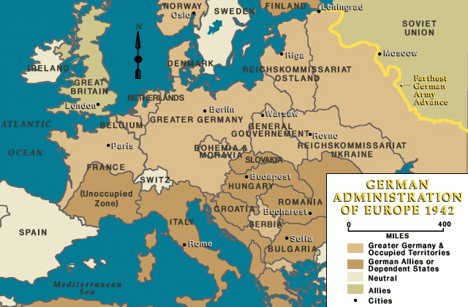
L’Europa nel 1942

Slide 7
Attacco tedesco all’Unione Sovietica («operazione Barbarossa», giugno 1941)
Patto Tripartito fra Germania, Italia e Giappone (settembre 1940): spartizione di aree di interesse delle tre potenze in Europa e Asia
In seguito al bombardamento giapponese di Pearl Harbor (dicembre 1941) gli Stati Uniti entrano in guerra
L’industria bellica americana viene potenziata e permette di rilanciare definitivamente l’economia degli Stati Uniti
I regimi di occupazione del Giappone in Asia sud-orientale e della Germania in Europa impongono una stretta subordinazione alla potenza dominante

Slide 8
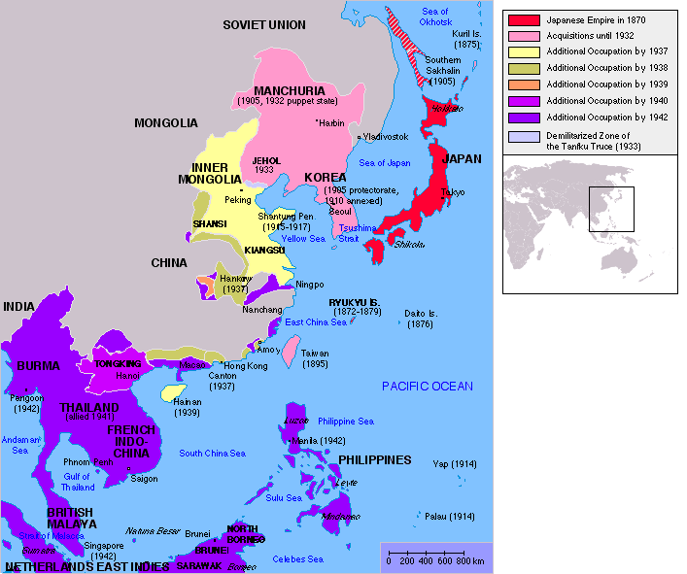
Occupazioni giapponesi in Asia sud-orientale

Slide 9
La Germania si avvale sia di regimi collaborazionisti (Francia, Croazia, Slovacchia, Norvegia) sia di dure politiche di occupazione (Boemia, Moravia, Polonia, Paesi Baltici, territori conquistati all’Unione Sovietica)
Piano tedesco di colonizzazione dell’Europa orientale occupata a beneficio della «razza» tedesca
Quando la Germania occupa la Polonia e poi avanza in territorio sovietico, viene pianificata l’eliminazione degli ebrei che abitavano in questi territori
A una prima fase, fatta inizialmente di ghettizzazione e fucilazioni di massa, segue l’istituzione dei campi di concentramento e di sterminio

Slide 10
Conferenza di Wannsee (gennaio 1942): «soluzione finale» della questione ebraica
Gli ebrei dell’Europa occupata sono inviati ai campi di sterminio dove vengono eliminati: in totale circa 6 milioni di morti
Nell’Europa occupata si formano organizzazioni di resistenza: in Francia i partigiani coordinati dall’estero dal generale De Gaulle, in Polonia due organizzazioni, una di stampo nazionale, sostenuta dal Regno Unito, e una comunista, sostenuta dall’Urss
In Jugoslavia gli ustascia, sostenuti dai nazisti, si scontrano con i cetnici, nazionalisti serbi, entrambi avversati dai partigiani comunisti guidati da Tito (Josip Broz)
In Grecia la resistenza è guidata dal Fronte di liberazione nazionale egemonizzato dai comunisti

Slide 11
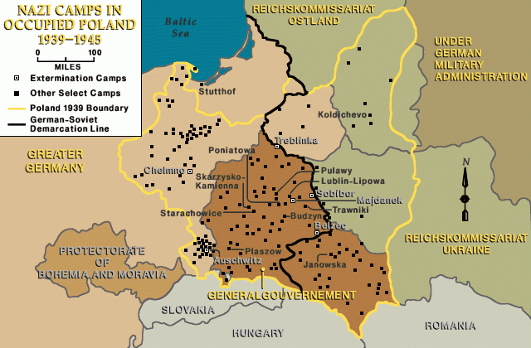
Campi di concentramento e sterminio nazisti nella Polonia occupata

Slide 12
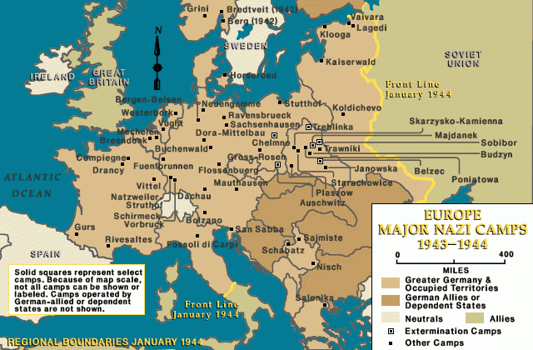
Principali campi nazisti in Europa

Slide 13
Fra il 1942 e il 1943 avviene una svolta nella guerra a favore degli Alleati (Stati Uniti, Regno Unito, Urss) nel Pacifico, in Africa e in Unione Sovietica (battaglia di Stalingrado)
Nella riunione del Gran Consiglio del fascismo del 24-25 luglio 1943 viene deciso di riaffidare il comando dell’esercito a re Vittorio Emanuele III, sconfessando Mussolini
Mussolini viene arrestato e il governo viene affidato al generale Pietro Badoglio
Armistizio italiano con gli Alleati (3 settembre 1943)
Mussolini è liberato dai tedeschi e fonda la Repubblica Sociale Italiana nell’Italia centro-settentrionale

